Slide 1
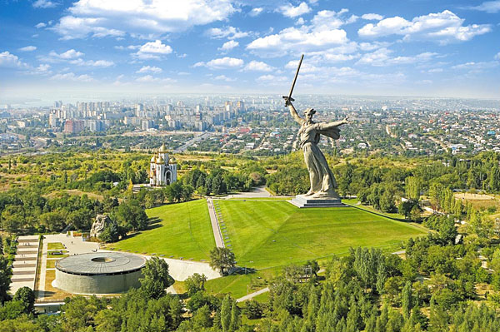
НАША МАЛАЯ РОДИНА

Slide 2
ОСТАНОВКА № 1 ПАМЯТНЫЕ МЕСТА ГОРОДА ВОЛГОГРАДА

Slide 4
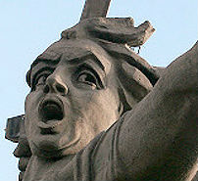

Slide 5
РОДИНА-МАТЬ

Slide 6
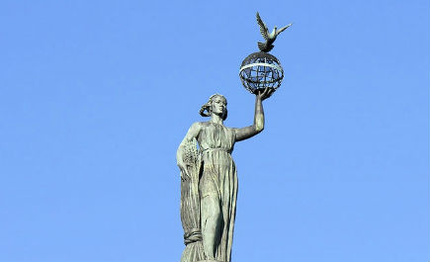

Slide 8
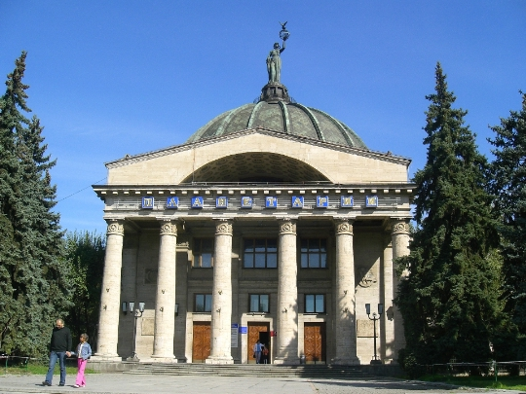
ВОЛГОГРАДСКИЙ ПЛАНЕТАРИЙ

Slide 9
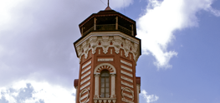

Slide 11
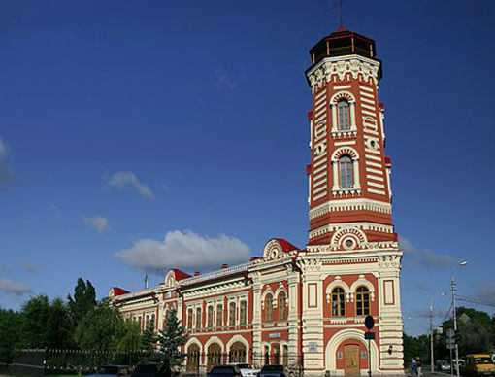
Здание Царицынской пожарной команды

Slide 12
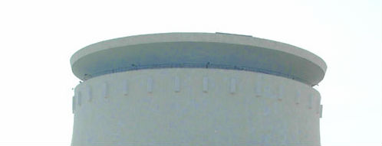

Slide 13
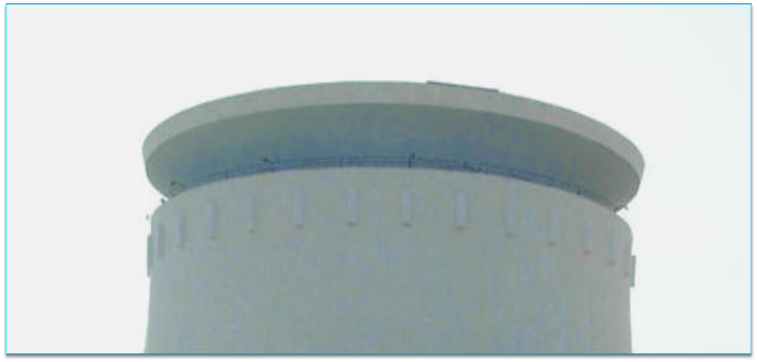

Slide 14
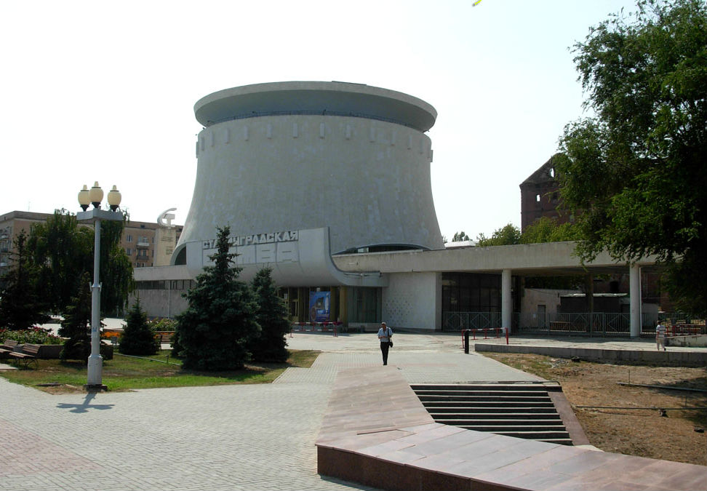
Музей-панорама "Разгром немецко-фашистских войск под Сталинградом"

Slide 15
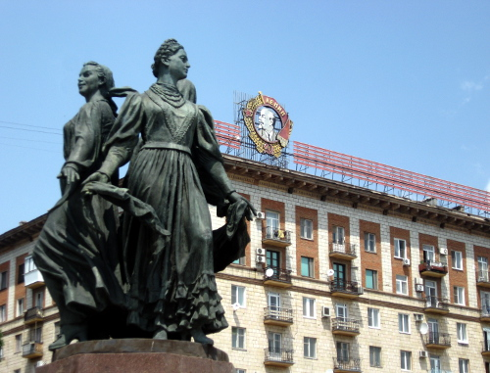

Slide 17
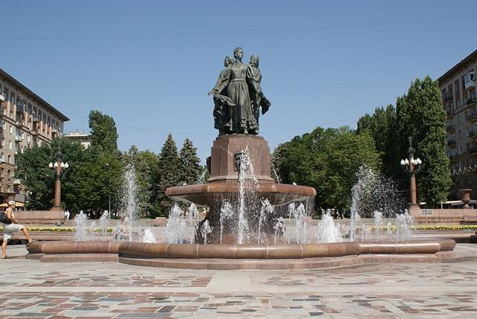
Фонтан «Дружба» на Центральной набережной

Slide 19
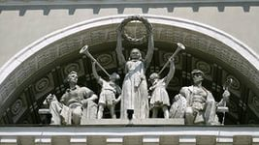

Slide 20
Железнодорожный вокзал Волгоград-I

Slide 21
ОСТАНОВКА № 2 ЗНАМЕНИТЫЕ ЛЮДИ ВОЛГОГРАДА

Slide 22
ВОПРОС ?
Она с детства отличалась исключительной музыкальной одарённостью: свои первые мелодии она написала еще в трёхлетнем возрасте!
Её песенное наследие занимает особое место в отечественной культуре, исполнителями ее произведений в разные годы были самые известные и популярные певцы и группы.

Slide 23
ВОПРОС ?
Она с детства отличалась исключительной музыкальной одарённостью: свои первые мелодии она написала еще в трёхлетнем возрасте!
Её песенное наследие занимает особое место в отечественной культуре, исполнителями ее произведений в разные годы были самые известные и популярные певцы и группы.

Slide 24
Александра Николаевна Пахмутова

Slide 25
ВОПРОС ?
Российская пловчиха, первая в истории олимпийская чемпионка на дистанции 10 км на открытой воде. Она является единственной в истории российского женского плавания восьмикратной чемпионкой мира. В отличие от многих других спортсменов, живёт и тренируется в родном Волгограде.

Slide 26
ВОПРОС ?
Российская пловчиха, первая в истории олимпийская чемпионка на дистанции 10 км на открытой воде. Она является единственной в истории российского женского плавания восьмикратной чемпионкой мира. В отличие от многих других спортсменов, живёт и тренируется в родном Волгограде.

Slide 27
Лариса Ильченко

Slide 28
ВОПРОС ?
Известная российская поэтесса, автор текста многих известных песен. В Волгограде она прожила до конца своей жизни, основную часть своего творчества посвятив городу на Волге, который стал для неё по-настоящему родным.

Slide 29
ВОПРОС ?
Известная российская поэтесса, автор текста многих известных песен. В Волгограде она прожила до конца своей жизни, основную часть своего творчества посвятив городу на Волге, который стал для неё по-настоящему родным.

Slide 30
Маргарита Константиновна Агашина

Slide 31
ВОПРОС ?
Имя этой спортсменки, прыгуньи с шестом не нуждается в излишних представлениях: она всемирно известный атлет, одна из самых успешных спортсменок в истории российского спорта. На её счету – несколько десятков медалей высшей пробы, ежегодно она устанавливала мировые рекорды.

Slide 32
ВОПРОС ?
Имя этой спортсменки, прыгуньи с шестом не нуждается в излишних представлениях: она всемирно известный атлет, одна из самых успешных спортсменок в истории российского спорта. На её счету – несколько десятков медалей высшей пробы, ежегодно она устанавливала мировые рекорды.

Slide 33
Елена Исинбаева

Slide 34
ВОПРОС ?
Выдающийся советский и российский композитор и певец.
Автор многих популярных песен. Заслуженный деятель искусств России.

Slide 35
ВОПРОС ?
Выдающийся советский и российский композитор и певец.
Автор многих популярных песен. Заслуженный деятель искусств России.

Slide 36
Владимир Мигуля

Slide 37
ВОПРОС ?
Российский фигурист, выступающий в мужском одиночном катании. Заслуженный мастер спорта России. Двукратный олимпийский чемпион в одиночном катании, двукратный серебряный призёр Олимпийских игр, трёхкратный чемпион мира семикратный чемпион Европы.

Slide 38
ВОПРОС ?
Российский фигурист, выступающий в мужском одиночном катании. Заслуженный мастер спорта России. Двукратный олимпийский чемпион в одиночном катании, двукратный серебряный призёр Олимпийских игр, трёхкратный чемпион мира семикратный чемпион Европы.

Slide 39
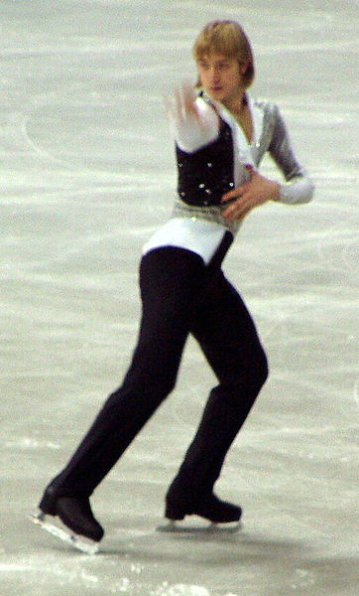
Евгений Плющенко

Slide 40
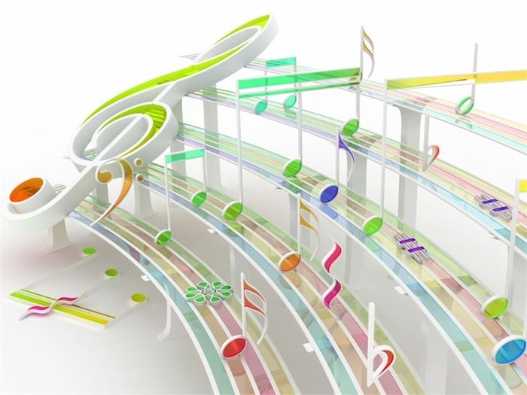
ОСТАНОВКА № 3 МУЗЫКАЛЬНАЯ

Slide 41
ОСТАНОВКА № 3 МУЗЫКАЛЬНАЯ

Slide 42
Там, где Волга сливается с Доном, Где янтарные звезды горят, Вижу я начинается город, Здравствуй, мой дорогой Волгоград!
Над волной снова кружатся чайки, Вижу пляж, золотистый песок. Ты со мной с детских лет неслучайно, Моей жизни родной уголок.
Волгоград – город первой любви, Волгоград – гордость русской земли. Дорог нам как родительский дом, Волгоград, о тебе мы поем.

Slide 45
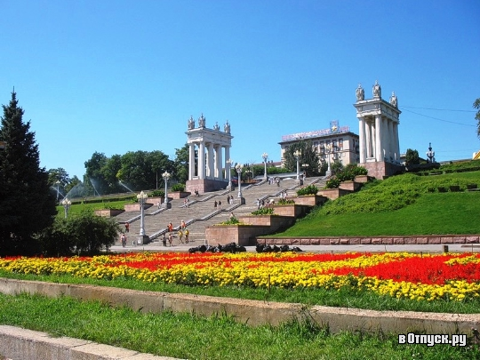

Slide 46
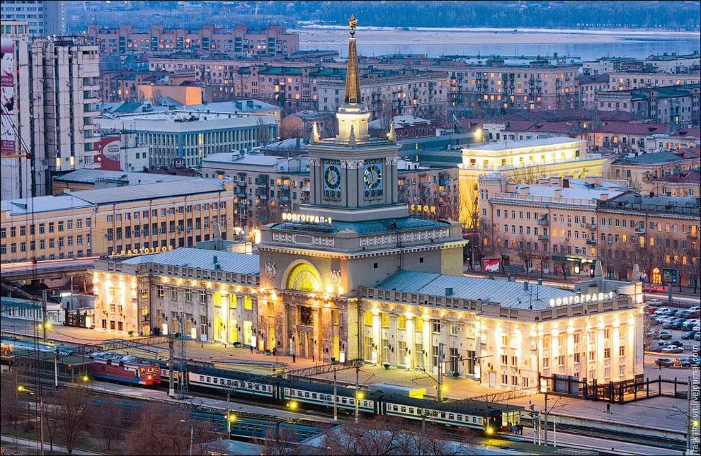

Slide 57
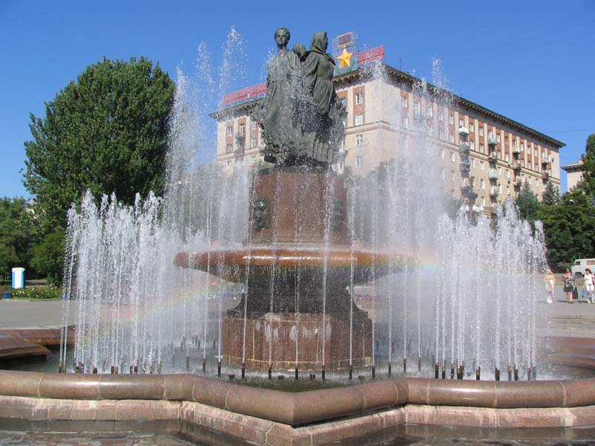

Slide 58
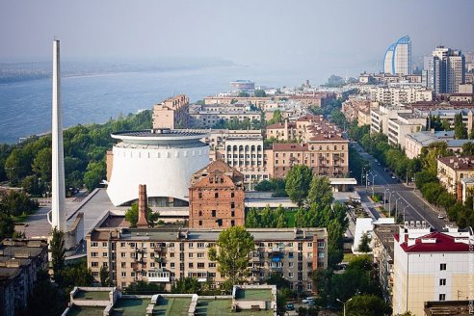

Slide 59
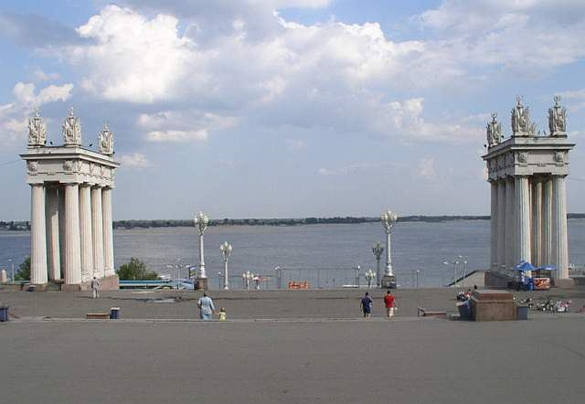

Slide 60
ОСТАНОВКА № 4 УЛИЦЫ СПАРТАНОВКИ

Slide 61
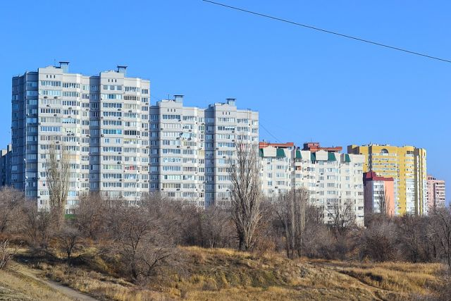
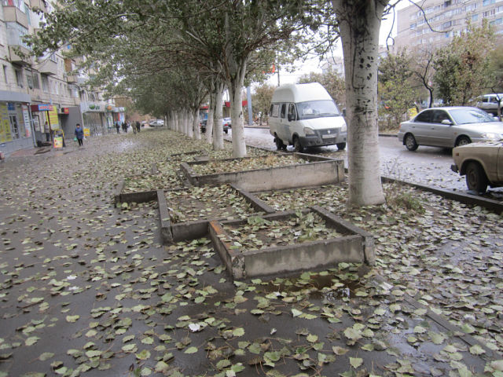
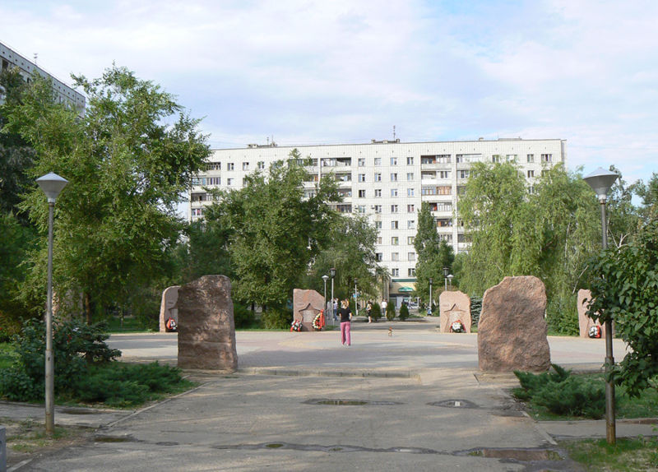
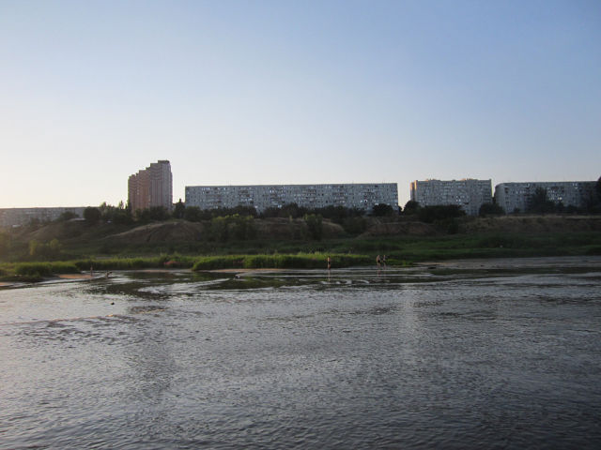
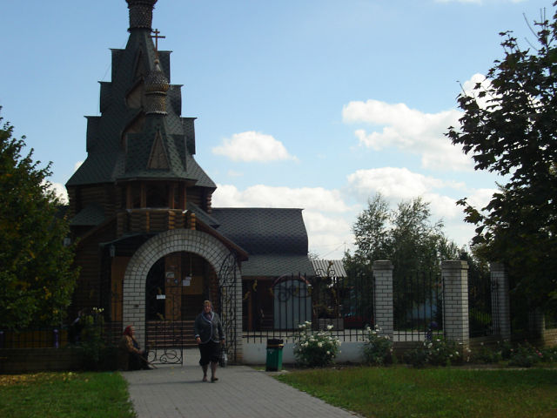
ПОСЕЛОК СПАРТАНОВКА

Slide 62
ПОСЕЛОК СПАРТАНОВКА

Slide 63
ОСТАНОВКА № 5 ТВОРЧЕСКАЯ

Slide 64
ОСТАНОВКА № 5 ТВОРЧЕСКАЯ

Slide 65
РОДИНА
- …
- …
- …
- …
- …
- …

Slide 66
СПАСИБО
ЗА
ВНИМАНИЕ!

